Slide 1
CARRERA: Medicina (Plan E).
ASIGNATURA: Metodología de la investigación
MODALIDAD: Curso Regular Diurno
Año ACADEMICO: 1^{ero}
SEMESTRE: 2^{do}
TIEMPO: 100 Minutos
FOE: Conferencia.
TEMA 1: Introducción a la Metodología de la Investigación.
PRE-GRADO
DISCIPLINA: Metodología de la Investigación

Slide 2
CONFERENCIA 2
Sumario:
Clasificación general en investigación
Clasificación epidemiológica de la investigación.
Estudios observacionales y experimentales.
Universo y muestra.
Muestreos probabilísticos y no probabilísticos.

Slide 3
Objetivos:
1
Abordar distintos ejes de clasificación de las investigaciones, haciendo énfasis en las investigaciones epidemiológicas más frecuentes.
2
Explicar los diferentes tipos de muestreo en investigación.

Slide 4
Clasificación de las investigaciones
Según el estado del conocimiento y el alcance de los resultados:
- Exploratoria (del tema no se sabe nada)
- Descriptiva (Ya se sabe, ahora estoy caracterizando)
- Explicativa (Es analítica, no descriptiva)
Según las posibilidades de aplicación de los resultados:
- Aplicada (Se aplica o no)
- Fundamental (Nos da resultados básicos)
- De desarrollo y evaluación tecnológica. (Parten de cosas que se saben pero que podemos mejorar)

Slide 5
Investigación Exploratoria:
Aborda campos poco conocidos. Aclara y delimita un problema.
Suelen incluir amplias revisiones literarias y consultas con especialistas.
Delimita uno o varios problemas científicos. Sus recomendaciones generan nuevas investigaciones.

Slide 6
Investigación Descriptiva:
Parte de problemas bien identificados. Explora las distribuciones del objeto de estudio en los ejes persona-tiempo-espacio.
El problema es de naturaleza práctica y su solución transita por la descripción del objeto de estudio.
Es la base de la formulación de hipótesis para la investigación explicativa.

Slide 7
Investigación Explicativa:
Parte de problemas bien identificados. Busca desentrañar relaciones
causa-efecto. En ellas es imprescindible la formulación de hipótesis.
Se distinguen dos tipos: experimentales y observacionales.
Las experimentales son investigaciones activas, en tanto las
observacionales son pasivas.
Investigación experimental: Ensayo clínico, intervención.
Investigación observacional: Estudios de cohorte y de caso-control.
Desde que se identifica un problema científico hasta su solución se transita
en el sentido:
EXPLORACIÓN DESCRIPCIÓN EXPLICACIÓN

Slide 8
Investigación Aplicada:
Genera resultados aplicables en el contexto donde se realizan.
No termina con el informe de resultados, sino con la búsqueda de vías para su introducción.

Slide 9
Investigación fundamental:
Busca encontrar un nuevo conocimiento, pero no puede precisarse su relación con la práctica. También se conocen como investigaciones básicas.
Enriquecen el conocimiento teórico. Tienen un alto nivel de abstracción.

Slide 10
Investigación de Desarrollo
y Evaluación Tecnológica:
Están dedicados a completar, desarrollar o perfeccionar nuevos materiales, productos y procedimientos.
Ej. Montaje de nuevas técnicas, cuando éste requiere un conocimiento profundo y minucioso del tema y pasa por fases innovativas del investigador.
Perfeccionamiento de tecnología instalada.
Estas investigaciones se completan con la validación del método, su confiabilidad y otros parámetros como la sensibilidad y especificidad.
De estos trabajos se derivan evaluación de tecnologías, análisis de costo-efectividad, etc

Slide 11
El factor “tiempo” en la investigación
Estudios longitudinales:
- prospectivos
- retrospectivos
Estudios transversales

Slide 12
De acuerdo al periodo y secuencia del estudio
Transversales:
Se estudian las variables en un momento dado. En estos casos el momento (tiempo) en que ocurren los hechos, no es importante.

Slide 13
De acuerdo al periodo y secuencia del estudio
Longitudinales:
Estudian las variables a lo largo de un tiempo que puede ser continuo o periódico.
Se establece un ordenamiento temporal sobre las mediciones de las variables.

Slide 14
De acuerdo a la dirección del seguimiento
RETROSPECTIVOS: Cuando los acontecimientos han ocurrido antes del momento en que se inicia el estudio.
PROSPECTIVOS: Cuando los acontecimientos son seguidos durante un período de tiempo después que se inicia el estudio

Slide 15
(comparativos o correlaciónales/ causales o explicativos)
Analíticos
Describen relaciones entre dos o más variables. En estos estudios siempre hay una comparación.

Slide 16
Experimentales
Se manipulan deliberadamente una o más variables independientes para analizar las consecuencias de esa manipulación sobre una o más variables dependientes dentro de una situación controlada por el investigador.

Slide 17
Pre-experimentales (intervención comunitaria)
Estudio de caso (grupo único) y pos prueba.
Grupo único con pre prueba y pos prueba.

Slide 18
Experimentales
Grupo experimental + grupo control y pos prueba.
Grupo experimental + grupo control con pre prueba y pos prueba.
Diseño de cuatro grupos de Solomon.
Series cronológicas experimentales.

Slide 19
Grupo experimental + grupo control y pos prueba.
Grupos | Pre prueba | Pos prueba
Control |  | X
Experimental* |  | X
*Pueden ser varios grupos experimentales

Slide 20
Grupo experimental + grupo control
Grupos | Pre prueba | Pos prueba
Control | X | X
Experimental* | X | X
*Pueden ser varios grupos experimentales

Slide 21
Diseño de cuatro grupos de Solomon.
Grupos | Pre prueba | Pos prueba
Control |  | X
Control | X | X
Experimental* |  | X
Experimental* | X | X
*Pueden ser varios grupos experimentales

Slide 22
Series cronológicas experimentales.
Cualquier diseño experimental en el cual se realicen varias mediciones a través del tiempo

Slide 23
Diseños cuasi-experimentales
En estos diseños los grupos ya están formados antes del experimento o se asignan los sujetos a modo intencional (no se asignan los sujetos al azar, ni son emparejados los grupos)

Slide 24
Clasificación epidemiológica
Tipos de estudios en
epidemiología
Observacionales
Series
de casos
Ecológicos
ISSS
Transversales
Casos y
Controles
Experimentales
Cuasi-
Exper-
Imentos
Estudios
clínicos
aleatorizados
Cohorte
Pre-experimentos
Descriptivos…………………………………….Analíticos
Notes:
24

Slide 25
Los diseños de estudio analíticos generalmente (no siempre) se emplean para probar una o más hipótesis específicas, típicamente las que plantean que una exposición es un factor de riesgo para una enfermedad o que una intervención es efectiva en la prevención o cura de una enfermedad (o cualquier otra ocurrencia o condición de interés).
Por supuesto, los datos obtenidos en un estudio analítico también pueden ser explorados en forma descriptiva y los datos obtenidos en un estudio descriptivo pueden ser analizados para probar hipótesis. Así, la distinción entre los estudios “descriptivos” y “analíticos” es una de intención, objetivos, y enfoque más que de diseño.

Slide 26
Estudios Transversales
Notes:
26

Slide 27
Estudios transversales
Expuesto con respuesta
Sujetos seleccionados para el estudio
Expuesto sin respuesta
No expuesto con respuesta
No expuesto sin respuesta
Inicio del estudio
Tiempo
Notes:
27

Slide 28
Estudios transversales: Idea general
Selección de la muestra, donde están proporcionalmente representados:
Expuestos enfermos
Expuestos no enfermos
No expuestos enfermos
No expuestos no enfermos
Esta es la diferencia fundamental con diseños longitudinales.
La medición de las cuatro condiciones se hace simultáneamente, el tiempo no cuenta.
Notes:
28

Slide 29
Estudios transversales (o de prevalencia)
Analizan datos de un grupo de sujetos en un punto de tiempo.
Describen una enfermedad y su importancia para la población.
Definen necesidades de salud.
Única opción para estudiar eventos abruptos
Se clasifican en:
  Descriptivos.
  Analíticos.
Notes:
29

Slide 30
Descriptivos: Si solamente señalan la frecuencia de la exposición y del resultado en la población en un punto del tiempo
Analíticos: además de lo anterior buscan asociaciones. A pesar de ello el balance está en la descripción pues no tienen poder inferencial de largo alcance (no se pueden extraer leyes o reglas)

Slide 31
Estudios transversales: ventajas
  Bajo costo y fácil ejecución
  Útiles para conocer la carga de una enfermedad en el grupo.
  Útiles para valorar procedimientos de diagnóstico.
  Única opción para estudiar efectos abruptos.
  Estudia factores de riesgo comunes (frecuentes).
  Estudia respuestas comunes (frecuentes).
Notes:
31

Slide 32
Estudios transversales: desventajas
  Limitado para estudiar incidencia
  Poblaciones poco dispuestas a colaborar. (sesgo de memoria)
  La muestra participante puede no ser representativa de la población. (sesgo se selección)
  Imposible establecer relación temporal
  No es de utilidad para buscar causas

Slide 33
Estudios de Casos y Controles
Notes:
33

Slide 34
DEFINICIÓN DE TÉRMINOS
CASO: Sujeto que presenta el “efecto o respuesta de interés”.
CONTROL: Sujeto que no presenta el “efecto o respuesta de interés”.
EXPOSICION: Estar en contacto con un riesgo o un factor de riesgo.
RIESGO: Probabilidad de adquirir una enfermedad.
FACTOR DE RIESGO: Circunstancia asociada al aumento del riesgo de enfermar.

Slide 35
Con bastante frecuencia hablamos y oímos sobre un número no despreciable de factores de riesgo, para diferentes problemas de salud. Si embargo, lo que no siempre está claro para muchos de nosotros es qué es riesgo, que es un factor de riesgo y como se miden.
Riesgo. Es la probabilidad de ocurrencia de un evento, una enfermedad, complicaciones de una enfermedad, la muerte. También se puede entender como la expresión de un peligro de sufrir un daño o perjuicio.
Por ejemplo el riesgo de tener un infarto, de morir por cáncer del pulmón, de nacer un niño con bajo peso, de que ocurra una mortalidad infantil.
El estudio de los riesgos comprende su determinación, los factores que lo condicionan, su cálculo en forma directa o su estimación.

Slide 36
Factor y marcador de riesgo/pronóstico
Los factores de riesgo son los que condicionan la probabilidad de presentar una enfermedad determinada. Dichos factores pueden estar presentes en población sana y aumentan el riesgo de tener la enfermedad. La identificación de los factores de riesgo es imprescindible para la prevención primaria.
Los factores pronósticos son aquellos que predicen el curso clínico de un padecimiento una vez que la enfermedad está presente. Condicionan la probabilidad de presentar un desenlace determinado en pacientes enfermos. La identificación de estos factores es de gran interés para la prevención secundaria y terciaria.

Slide 37
Factor y marcador de riesgo/pronóstico
Para la estimación del riesgo el suceso final que se busca es la presencia de una enfermedad específica. Para la estimación del pronóstico la variable final como elemento de interés para estudio puede ser: la muerte, la recurrencia del proceso, la invalidez, las complicaciones.
Marcador de riesgo: Factor de riesgo no modificable.
Marcador pronóstico: Factor pronóstico no modificable.
Hay factores de riesgo (edad, HTA,...) que cuando aparece la enfermedad (cardiopatía isquémica) a su vez son factores pronósticos para la presencia o no de muerte por dicha enfermedad.

Slide 38
Estudios de casos y controles
Expuesto
Casos
No expuesto
Expuesto
Controles
No expuesto
Dirección de la investigación
Inicio del estudio
Tiempo
Notes:
38

Slide 39
Estudios de casos y controles
Se les llaman retrospectivos debido a su dirección en el tiempo.
Se parte de la condición de respuesta y se indaga sobre posibles factores de riesgo.

Slide 40
Estudios de casos y controles. Ventajas
  Son adecuados para estudiar respuestas poco comunes. (enfermedades poco frecuentes).
  Son baratos, fáciles de realizar y eficientes.
  Se usan para identificar múltiples exposiciones para una misma respuesta.
  Permiten ordenar riesgos según su orden de importancia o contribución al resultado.
  Permiten probar la hipótesis de dosis-respuesta cuando la intensidad del riesgo es cuantificable.

Slide 41
Estudios de casos y controles. Desventajas
  Susceptibles de sesgos: de selección, de memoria, etc.
  Son muy sensibles a:
  Definición nítida de caso (es un elemento crítico).
  Selección del grupo control (debe tener una buena definición).
  Criterios de inclusión y exclusión son aspectos relevantes del diseño.

Slide 42
Selección de los controles
  Aquellos sujetos que de haber desarrollado la enfermedad, habrían sido seleccionados como casos.
  No son representativos de todos los no enfermos, sino de la población de donde han surgido los casos.
  Deben presentar alguna probabilidad de exposición al factor de riesgo estudiado.
  Su selección a través de criterios de pareo, potencia los resultados del estudio.
  Nunca se utilizan las exposiciones de interés como criterio de pareo para no eliminar la carga de la exposición.

Slide 43
Estudio de Cohorte

Slide 44
¿Qué hace diferente este diseño? ejemplo del círculo infantil
Estrategia muestral sobre un brote de infección respiratoria que se sospecha asociada a un círculo infantil
Grupo 1: IR
Grupo 1: Asiste a Círculo
Grupo
Asiste
a Círculo?
Padece IR?
Grupo 2: No IR
Grupo 2: No asiste a círculo
Padece IR?
Asiste a círculo?
Diseño transversal
Asociación de variables
Diseño de casos y controles
Comparación de grupos
Diseño de cohorte
Comparación de grupos

Slide 45
Aspectos Metodológicos
  En un estudio de cohorte se recluta a un grupo de individuos, ninguno de los cuales manifiesta en ese momento el evento de estudio, pero todos los integrantes están en riesgo de padecer o presentar dicho evento. Para su inclusión en el estudio los individuos de la cohorte son clasificados de acuerdo con las características (factores de riesgo/pronósticos) que podrían guardar relación con el resultado. Posteriormente estos individuos son observados a lo largo del tiempo para cuantificar cuales de ellos manifiestan el resultado.
Notes:
45

Slide 46
Estudio de cohorte
  Un diseño observacional que compara individuos con un factor de riesgo conocido o exposición con otros sin el factor de riesgo o exposición
  Busca una diferencia en el riesgo (incidencia) de la enfermedad en el tiempo
  Mejor diseño observacional
  Se utilizan criterios de pareo a fin de lograr una mayor homogeneidad entre los grupos de estudio.
Notes:
46

Slide 47
Clasificación
  Estudios de cohorte concurrente (prospectivos)
  La cohorte es acompañada desde el momento de exposición, procediéndose, como etapa del estudio propiamente y monitoreando y registrando los casos de enfermedad o de muerte en la medida en que ellos ocurren.
  La calificación de “concurrente”, se debe al hecho de que la marcha de la investigación y el fenómeno pesquisado (efecto) progresan de manera paralela, concomitantemente.
  Estudio de cohorte histórico (retrospectivo).
  Usualmente involucran grupos sociales o profesionales específicos, seleccionados por haber sido expuestos a potenciales factores de riesgo y que se dispone de registros sistemáticos de la exposición y del efecto.
  La clasificación de “no-concurrente” se debe a que el desarrollo de la investigación y la evolución de los hechos que la motivaron ocurren en tiempos históricos diversos.
  Son indicados para superar la principal limitación de los estudios de cohorte concurrente que es su incapacidad de realizarlo con eventos raros.
  Requiere disponibilidad de registros médicos confiables que puedan ser rescatados y analizados.

Slide 48
Esquema de tiempo de estudios
Estudio prospectivo - observa hacia adelante, observa al futuro, examina eventos futuros, sigue una condición o enfermedad en el futuro.
tiempo
Estudio inicia aquí
Notes:
48

Slide 49
Estudio cohorte prospectivo
Expuesto
Resultado
Medición de
variables de
exposición y
confusores
No expuesto
Resultado
Basal
tiempo
Estudio inicia aquí
Notes:
49

Slide 50
Estudio cohorte retrospectivo
Estudio retrospectivo - “observa atrás”, observa hacia atrás en el tiempo para estudiar eventos que ya han ocurrido
tiempo
Estudio inicia aquí
Notes:
50

Slide 51
Estudio cohorte retrospectivo
Expuesto
Resultado
Medición de
variables
de exposición y
confusores
No expuesto
Resultado
Basal
tiempo
Estudio inicia aquí
Notes:
51
Una alternativa del estudio cohorte es algo llamado estudio cohorte retrospectivo. Otros investigadores pueden llamarlo estudio prospectivo histórico. Este diseño es casi idéntico al estudio cohorte prospectivo. La secuencia de determinación de exposición basal y seguimiento longitudinal para resultados es similar. La diferencia está en el tiempo en el cual el estudio inicia. En este diseño retrospectivo, el investigador construye el estudio cohorte al observar hacia atrás en el tiempo y colocando los datos en el orden y secuencias apropiados. Estos estudios son posibles de realizar con grandes bases de datos médicas, como los miembros de archivos de organizaciones de mantenimiento de salud o en los archivos médicos que tengan una excelente organización histórica.

Slide 52
Ventajas
  Es el único método para establecer directamente la incidencia
  Status de exposición determinada antes de la detección de la enfermedad
  Existe una clara secuencia temporal de exposición y enfermedad
  Puede estudiar varios resultados por cada exposición
  Brindan la oportunidad de estudiar el efecto de riesgos poco frecuentes
Notes:
52
-- Medición de la exposición antes que la enfermedad – no hay ambigüedad temporal
-- Medición de la exposición antes de la enfermedad – así la enfermedad no puede influenciar la cantidad de error con el cual, status de exposición es medido.
-- La selección de sujetos es antes de la enfermedad, la enfermedad no influencia a los sujetos

Slide 53
Desventajas
  Caro y requiere tiempo
  Pérdidas en el seguimiento
  Cambios en la exposición y los criterios diagnósticos en el tiempo pueden afectar la clasificación de los casos
  No son útiles para enfermedades poco frecuentes porque se necesitaría un gran número de sujetos expuestos
  Evalúan la relación entre el evento de estudio sobre un número generalmente pequeño y limitado de factores
  Consideraciones éticas

Slide 54
Estudios Experimentales

Slide 55
Estudios experimentales
Clasificación
  Estudios cuasi-experimentales.
  Estudios clínicos aleatorizados controlados.
  - Ciego y doble ciego
  - Con auto-control
  - Cruzados
  - Con controles históricos.
Notes:
55
También se les llama pruebas clínica o estudios intervencionales.

Slide 56
Estudio cuasi-experimental
Es aquel en el cual se manipula la variable de interés sin asignación aleatoria de los individuos del estudio.
Es típico de los estudios de intervención en comunidades (preexperimentos) o grupos de interés.
Esta es la forma de aplicación más frecuente en Epidemiología.
Si la intervención es de tipo educativa su valor radica en que al tiempo de seguimiento adecuado, se puedan demostrar cambios no solo en conocimientos, sino en costumbres, actitudes y prácticas que ulteriormente se reviertan en resultados de salud.

Slide 57
Estudios experimentales puros
Se considera que un estudio es experimental cuando se manipula la variable independiente y además se utiliza algún método aleatorio de asignación de los sujetos, ya sea a un grupo experimental o control.

Slide 58
Estudios experimentales puros
Entre los estudios experimentales, los ensayos clínicos controlados o ensayos terapéuticos con testigos (controles) representan la alternativa científica más confiable en la evaluación de las intervenciones terapéuticas.

Slide 59
ECCA
El ensayo clínico controlado y aleatorizado (ECCA) se define como un estudio longitudinal, comparativo y prospectivo que tiene la finalidad de comparar el efecto y el valor de una intervención experimental frente a un grupo control en el cual no se realiza la intervención experimental; éste puede recibir el tratamiento convencional o el placebo.
Las muestras deben provenir de sujetos con características similares y cuadro clínico semejante, además de que el tratamiento se administre de forma aleatoria a dos o más grupos de pacientes.

Slide 60
Ensayo clínico
Al igual que en los estudios de cohorte se procede de la exposición al efecto (resultado del tratamiento). La exposición la constituye la intervención o el tratamiento. La aleatoriedad implica que unos pacientes van a recibir el tratamiento y otros no, asignados mediante métodos que garanticen la participación del azar. Una de sus principales características es la ceguedad de la maniobra ya sea para el paciente, el investigador o quien aplica la intervención, o de ambos. De la correcta aleatoriedad y ceguedad dependerá la validez interna y externa de los datos que se obtengan.
Por razones éticas, sólo se permiten intervenciones benéficas.

Slide 61
Estudios experimentales
Con resultado
Intervención o experimento
Sin resultado
Sujetos que participan
Con resultado
Controles
Sin resultado
Comienzo del estudio Tiempo

Slide 62
Técnicas de enmascaramiento
Abierto: cuando todos las personas participantes tienen acceso a las informaciones que indican la distribución de los dos grupos: experimental y control
Simple ciego: (el paciente, pero no el investigador/médico, desconoce el grupo al que ha sido asignado, es decir, ignora cuál de los posibles tratamientos recibe)
Doble ciego: (investigador/médico y paciente desconocen el grupo de asignación de este último)
Triple ciego: (cuando también el análisis y evaluación de los datos se hace sin conocer la identidad de los grupos)

Slide 63
Centros o unidades participantes
Monocéntrico
Todo el estudio se realiza en un mismo centro.
Multicéntrico
Se distribuye la muestra de estudio entre diferentes centros de investigación (hospitales, institutos de investigación, policlínicas, universidades, etc.).

Slide 64
Estudios experimentales: diseño con autocontrol
Existen las pruebas clínicas con autocontroles.
El propio grupo actúa como grupo control.
Se miden los efectos antes-después sobre el mismo grupo.

Slide 65
Estudios experimentales: diseños cruzados
Existen los diseños cruzados donde se administra una intervención al grupo experimental y otra intervención al grupo control.
Después se les suspende la intervención, dejando un lapso (periodo de lavado) sin ella, y luego se cambian las intervenciones.

Slide 66
Estudios experimentales cruzados
Con resultado
Con resultado
Controles
Grupo experimental
Sujetos que
participan
Sin resultado
Sin resultado
Con resultado
Con resultado
Controles
Grupo experimental
Sin resultado
Sin resultado
Inicio del estudio
Intervención
Intervención
Tiempo

Slide 67
Estudios experimentales: controles externos o históricos
Hay pruebas clínicas con controles externos.
Se comparan los resultados con los de otro investigador o de un estudio previo.
También se les llama controles históricos.
  Los controles históricos se utilizan en estudios preliminares, antes de realizar el estudio típico, ya que constituyen una evidencia a favor de hacer la intervención.

Slide 68
Estudios experimentales: control externo o histórico
Con resultado
Sujetos
Sin resultado
Con resultado
Resultado de un estudio
previo
Sin resultado
Comienzo Intervención sólo en sujetos Tiempo
del estudio

Slide 69
Ventajas
  Proporcionan fuerte evidencia de causalidad.
  Tienen menos sesgos. Diseño más definitivo ya que los investigadores “asignan” la “exposición”.
  Es posible evaluar los efectos de dosis diferentes, respaldando fuertemente uno de los principios de la causalidad.
  Se puede estudiar la relación temporal.

Slide 70
Desventajas
  Costosos.
  Requieren tiempo.
  Estudio limitado generalmente a corto tiempo de seguimiento.
  Pérdidas en el seguimiento limitan constatar efectos reversibles o intervenciones preventivas.
  Limitaciones de generalización cuando se estudian voluntarios (sesgo de autoselección)
  El uso inapropiado de controles históricos da lugar a errores graves.

Slide 71
MUESTREO

Slide 72
Población y muestra
Población Una población o universo es un conjunto de unidades de análisis, personas, animales, plantas, objetos, etc., cuyos integrantes poseen al menos una característica que tiene interés investigativo.
  Normalmente es demasiado grande para poder abarcarlo.
Muestra es un subconjunto suyo al que tenemos acceso y sobre el que realmente hacemos las observaciones (mediciones)
  Debería ser “representativo”
  Esta formado por miembros “seleccionados” de la población (individuos, unidades experimentales).

Slide 73
Universo
Muestra

Slide 74
Se muestrea por:
Factibilidad de la investigación (tiempo, espacio, recursos, costos).
Unidades de análisis que se consumen en el proceso de investigación.

Slide 75
Ejemplo:
Se trata de un estudio tipo ensayo clínico fase II para determinar la eficacia de un nuevo medicamento en pacientes portadores de psoriasis en brote que son seguidos por consulta de seguimiento en la clínica del dolor de la ciudad de Ciego de Ávila, en el período de noviembre de 2011 a noviembre de 2012.

Slide 76
Criterios de definición de universo
Criterios de inclusión – exclusión.
Paciente portador de psoriasis en brote.
Tener seguimiento por consulta en la clínica del dolor de la ciudad de Ciego de Ávila.
En el período de noviembre de 2011 a noviembre de 2012
Universo
Dar su disposición a participar en el estudio a través de la firma del consentimiento informado (Anexo1).
No haber estado sometido a la influencia de alguna terapéutica que afecta el curso y el pronóstico de la psoriasis un mes previo al desarrollo del proceso de investigación.
Muestra
Muestra
Pacientes con síndrome febril.
Embarazadas.
Retrasados mentales.
Pacientes con trastornos endocrino metabólicos descompensados.

Slide 77
TIPOS BÁSICOS DE MÉTODOS DE MUESTREO:
Muestreo probabilístico
Muestreo no probabilístico

Slide 78
Representatividad
Una muestra debe “representar” al universo, en el sentido de que los resultados que se obtengan de ella no deben diferir estadísticamente del universo del cual fue extraída. Para alcanzar esta premisa, lo que debe procurarse es que la muestra exhiba internamente el mismo grado de diversidad que la población.
¿Inyecta el azar representatividad?
Notes:
78

Slide 79
Conducta de un inspector
Envíame a 5 alumnos al salón
contiguo para examinarlos
IRMA
SAÚL
JAIME
DANIEL
CAROLINA
Notes:
79

Slide 80
Pondré los 30 nombres en una
caja y elegiré 5 al azar
IRMA
SAÚL
JAIME
DANIEL
CAROLINA
Notes:
80

Slide 81
El azar no inyecta representatividad
¿Cuáles son los méritos del azar?
1º su empleo satisface la exigencia de eliminar -o mitigar al menos- la carga subjetiva que podría influir en la elección de los elementos que se van a examinar
2º es requisito para el carácter probabilístico del método y sólo en ese caso se podrá solucionar la tarea de medir el grado de precisión con que se realizan las estimaciones.
Notes:
81

Slide 82
MUESTREOS
PROBABILÍSTICO: Todos los individuos de la población tienen una probabilidad no nula, conocida de integrar la muestra.
NO PROBABILÍSTICO: no todos los individuos tienen la misma probabilidad de ser elegidos, no adecuado para realizar generalizaciones. Se siguen determinados criterios para la selección de sujetos.
LA SELECCIÓN DE LA MUESTRA DEPENDE DE LOS OBJETIVOS DE LA INVESTIGACIÓN

Slide 83
Los métodos de muestreo probabilísticos son aquellos que se basan en el principio de equiprobabilidad. Es decir, aquellos en los que todos los individuos tienen la misma probabilidad de ser elegidos para formar parte de una muestra

Slide 84
MUESTREOS PROBABILÍSTICOS
Muestreo aleatorio simple.
Muestreo aleatorio sistemático.
Muestreo aleatorio por conglomerados.
Muestreo aleatorio estratificado.

Slide 85
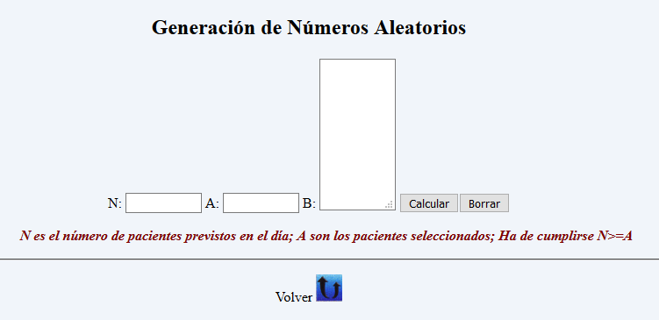
Método de selección
Existen muchas vías para la selección aleatoria de las muestras. Uno de los métodos estadísticos más utilizados para este fin es un generador de números aleatorios (en lo adelante GNA), de un manejo muy fácil y rápido.

Slide 86
MUESTREO SIMPLE ALEATORIO (MSA)
Este muestreo se utiliza cuando el volumen de la población que se estudia es finito y no muy grande, y además, se conoce que es homogénea en cuanto a la "variable que se investiga". Con este muestreo se garantiza que todos los elementos de la población tengan la misma probabilidad de integrar la muestra, y que además, ello ocurra de modo independiente para cada elemento.

Slide 87
MUESTREO SIMPLE ALEATORIO (MSA)
1.- Realizar un listado de los elementos de la población y numerar consecutivamente, desde uno hasta N, a cada elemento de ella. A este listado numerado se le denomina “marco muestral”: para hacer la numeración se tendrá en cuenta la cantidad de dígitos que tenga N; por ejemplo si N= 400, como tiene 3 dígitos, la numeración será 001, 002, 003,..., 010,011,..., 099, 100,..., 400.
2.- Introducir en el GNA, el tamaño del universo del cual se va a extraer la muestra de estudio y el tamaño de dicha muestra.
3.- Ejecutar la opción de cálculo del GNA.
4.-Después se va buscando, en la numeración del listado del paso 1, cada uno de los elementos de la población a los que les corresponden estos números: esos elementos son los integrantes de la muestra aleatoria que será investigada.

Slide 88
MUESTREO ESTRATIFICADO
Si la población no es homogénea, pero es factible dividirla en subpoblaciones que lo sean, entonces se optará por usar el muestreo aleatorio estratificado.

Slide 89
Pasos para aplicar el muestreo aleatorio estratificado:
1.- Dividir la población en tantas subpoblaciones o estratos como sea necesario, estos estratos deberán ser mutuamente excluyentes y exhaustivos: se debe tener en cuenta que todos los elementos de la población estén incluidos en uno, y solo en uno, de estos estratos, cuyos tamaños pueden ser diferentes.
2.- Fijar el tamaño n que tendrá la muestra que se investigará.
3.- Seleccionar, mediante un muestreo aleatorio, una muestra de cada estrato—y esto es preciso recalcarlo: de cada estrato—.

Slide 90
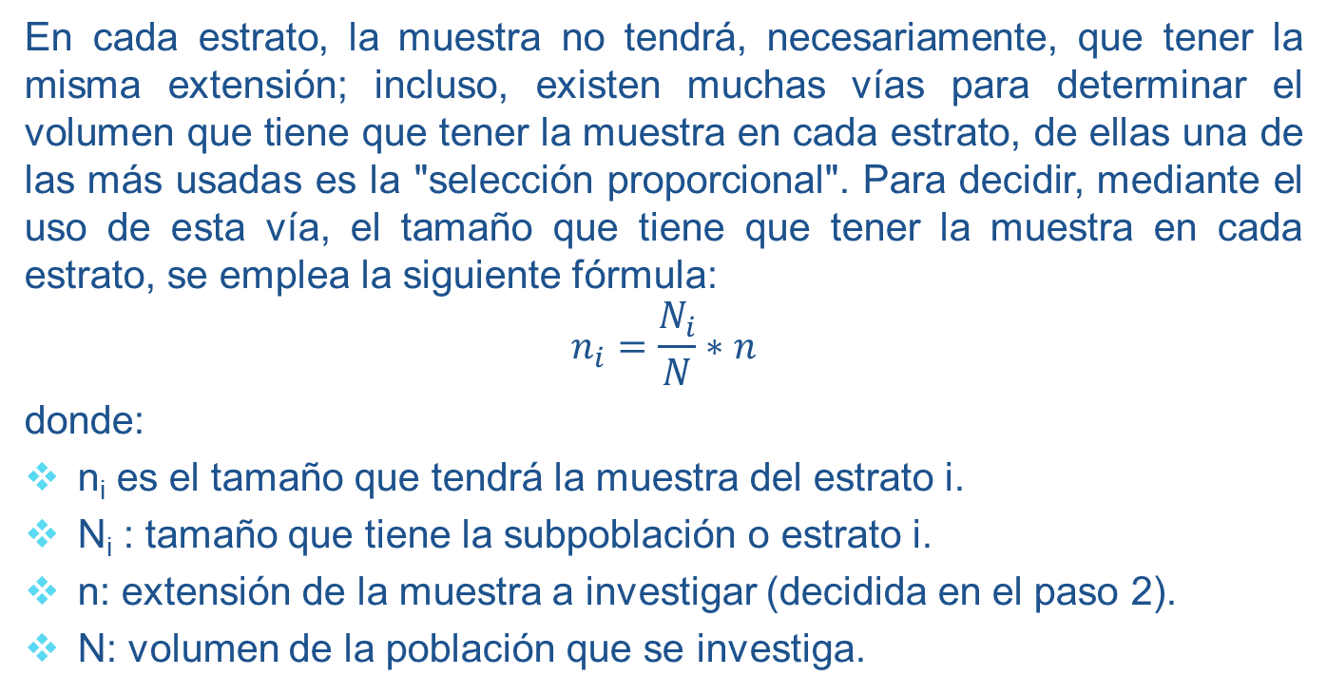
Pasos para aplicar el muestreo aleatorio estratificado:
En cada estrato, la muestra no tendrá, necesariamente, que tener la misma extensión; incluso, existen muchas vías para determinar el volumen que tiene que tener la muestra en cada estrato, de ellas una de las más usadas es la "selección proporcional". Para decidir, mediante el uso de esta vía, el tamaño que tiene que tener la muestra en cada estrato, se emplea la siguiente fórmula:
$$n_{i}=\frac{N_{i}}{N}∗n$$
donde:
n_{i} es el tamaño que tendrá la muestra del estrato i.
N_{i} : tamaño que tiene la subpoblación o estrato i.
n: extensión de la muestra a investigar (decidida en el paso 2).
N: volumen de la población que se investiga.

Slide 91
MUESTREO ESTRATIFICADO
En este muestreo es particularmente importante la "creación" de los estratos, los que en ocasiones se toman atendiendo al sexo, la edad, la escolaridad, etc. de los elementos de la población que se investigará. De cualquier modo, se deberá lograr dentro de cada estrato la mayor homogeneidad posible, por ello se le deberá prestar gran atención a la conformación de estos.

Slide 92
Ejemplo:
Se desea realizar un estudio sobre los resultados académicos de los estudiantes de la Facultad de Ciencias Médicas de Ciego de Ávila.
De un total de 1000 estudiantes, se desea estudiar una muestra de 100 y se conoce que su composición por perfil formativo es la siguiente:
Estomatología: 250 estudiantes.
Enfermería: 257 estudiantes.
Medicina: 314 estudiantes.
Psicología: 179 estudiantes.

Slide 93
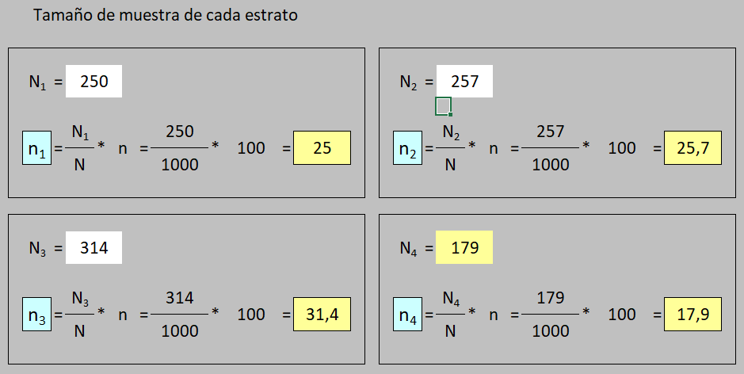

Slide 94
Ejemplo:
Redondeando se seleccionarían:
Estomatología: 250 estudiantes.
Una muestra de 25
Enfermería: 257 estudiantes.
Una muestra de 26
Medicina: 314 estudiantes.
Una muestra de 31
Psicología: 179 estudiantes.
Una muestra de 18
25+26+31+18=100 estudiantes

Slide 95
MUESTREO ALEATORIO SISTEMÁTICO
Este muestreo se utiliza cuando el volumen de la población que se estudia es finito y no muy grande, y además, se conoce que es homogénea en cuanto a la "variable que se investiga", tal y como ocurre en el M.A.S. (muestreo aleatorio simple)
Para realizar este muestreo se siguen los siguientes pasos:
1.- Realizar un listado de los elementos de la población y numerar consecutivamente, desde uno hasta N, a cada elemento de ella.
2.- De entre los k primeros números del listado de la población, tomar uno al azar —lo que se puede hacer empleando el GNA—. El valor de k se calcula de dividir el tamaño del universo entre la muestra de estudio: así por ejemplo, si N=150 y n=15, k=10, ahora seleccionamos al azar un número entre 1 y 10, supongamos que fue elegido el 3.
Continua

Slide 96
MUESTREO ALEATORIO SISTEMÁTICO
3.- A partir del número seleccionado al azar en el paso anterior, se comienza a conformar la muestra. El primer elemento de dicha muestra será aquel que en el listado original le corresponde el número aleatorio seleccionado —en este caso el 3—; ahora a dicho número le adicionamos el valor de k y al elemento de la población que le corresponda esa suma, será el siguiente integrante de la muestra —en este caso el 13 (3+10). A continuación a este último número (13) se le vuelve a adicionar el valor de k para obtener el próximo elemento de la muestra. Este proceso se seguirá hasta completar el volumen de la muestra.

Slide 97
MUESTREO ALEATORIO POR CONGLOMERADOS
Ya conocemos que para aplicar el M.A.S. la población no puede ser muy grande, y además, tiene que ser homogénea; por otra parte, si no se cumple este último requisito, pero es factible dividirla en subpoblaciones que lo sean, se utiliza el muestreo estratificado. En cambio, cuando tengamos una población que sea grande y homogénea, para "muestrearla" se debe utilizar el muestreo aleatorio por conglomerados.
Pasos para realizar el muestreo por conglomerados:
1.- Dividir la población en tantas subpoblaciones o conglomerados como sea necesario, estos grupos deberán ser mutuamente excluyentes y exhaustivos: se debe tener en cuenta que todos los elementos de la población estén incluidos en uno, y solo en uno, de estos conglomerados, cuyos tamaños pueden ser diferentes.
Continua

Slide 98
MUESTREO ALEATORIO POR CONGLOMERADOS
2.- Seleccionar aleatoriamente los conglomerados en los que se realizará el estudio. Aquí se pueden someter a investigación todos los elementos de esos conglomerados (muestreo por conglomerados monoetápico), o seleccionar de cada uno de ellos una muestra, mediante el M.A.S. u otro muestreo aleatorio.
Este último muestreo, en realidad, es un muestreo aleatorio por conglomerados bietápico. Si se aplica el M.A.S. en una 3ra fase, sería un muestreo aleatorio por conglomerado polietápico.

Slide 99
El problema del tamaño muestral
Notes:
99

Slide 100
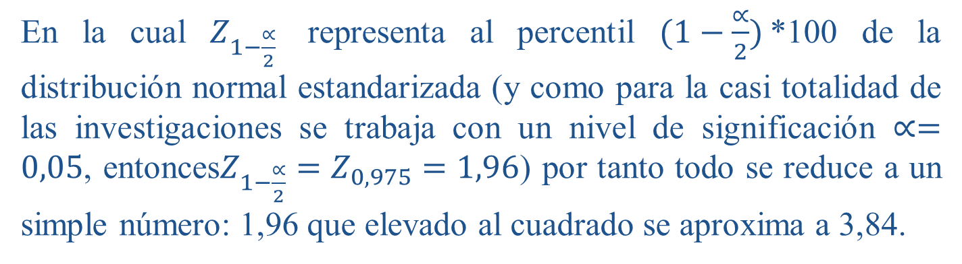
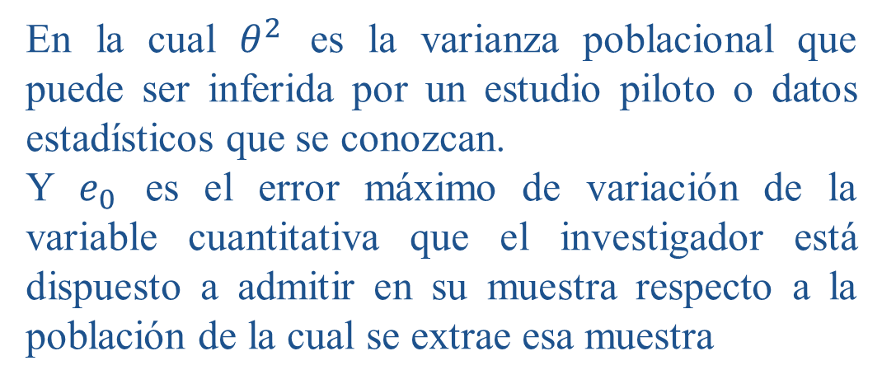
Fórmulas para el cómputo del tamaño muestral
Variable cuantitativa
En la cual $θ^{2}$ es la varianza poblacional que puede ser inferida por un estudio piloto o datos estadísticos que se conozcan.
Y $e_{0}$ es el error máximo de variación de la variable cuantitativa que el investigador está dispuesto a admitir en su muestra respecto a la población de la cual se extrae esa muestra
En la cual $Z_{1−\frac{∝}{2}}$ representa al percentil $(1−\frac{∝}{2})$*100 de la distribución normal estandarizada (y como para la casi totalidad de las investigaciones se trabaja con un nivel de significación $∝=0,05$, entonces$Z_{1−\frac{∝}{2}}=Z_{0,975}=1,96$) por tanto todo se reduce a un simple número: 1,96 que elevado al cuadrado se aproxima a 3,84.
Notes:
100

Slide 101
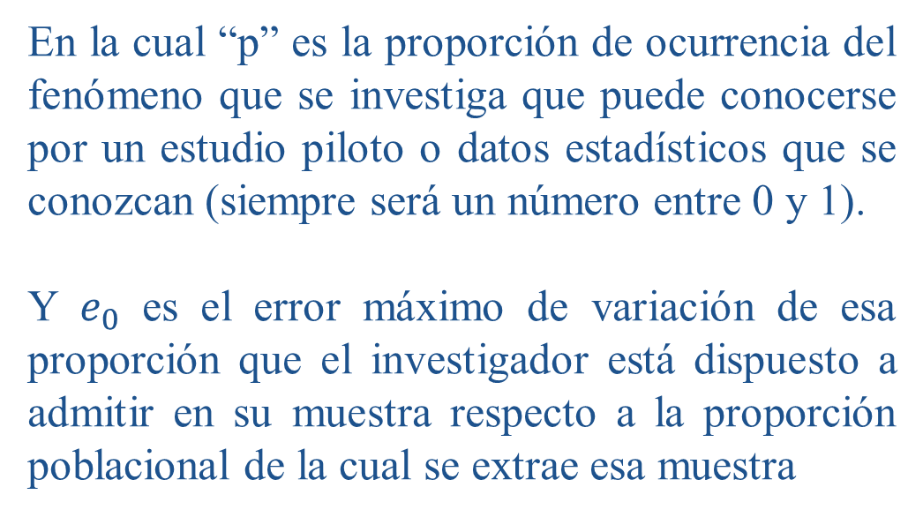
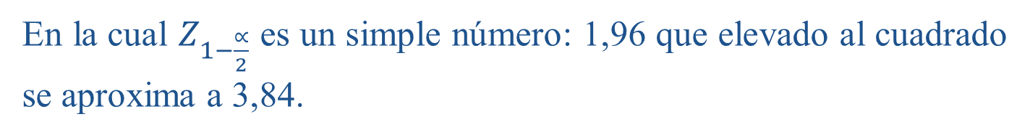
Fórmulas para el cómputo del tamaño muestral
Variable cualitativa
En la cual “p” es la proporción de ocurrencia del fenómeno que se investiga que puede conocerse por un estudio piloto o datos estadísticos que se conozcan (siempre será un número entre 0 y 1).
Y $e_{0}$ es el error máximo de variación de esa proporción que el investigador está dispuesto a admitir en su muestra respecto a la proporción poblacional de la cual se extrae esa muestra
En la cual $Z_{1−\frac{∝}{2}}$ es un simple número: 1,96 que elevado al cuadrado se aproxima a 3,84.
Notes:
101

Slide 102
MUESTREOS NO PROBABILISTICOS
Muestreo por cuotas. Utilizado en encuestas de opinión.
Muestreo intencional. Sondeos preelectorales, grupos de estudiantes.
Muestreo causal o incidental. Generalmente voluntarios, alumnos.
Muestreo por bola de nieve. Se localizan a individuos los cuales conducen a otros hasta conseguir una muestra suficiente

Slide 103
Muestreo por cuotas:
También denominado en ocasiones "accidental". Se asienta generalmente sobre la base de un buen conocimiento de los estratos de la población y/o de los individuos más "representativos" o "adecuados" para los fines de la investigación. Mantiene, por tanto, semejanzas con el muestreo aleatorio estratificado, pero no tiene el carácter de aleatoriedad de aquél.
En este tipo de muestreo se fijan unas "cuotas" que consisten en un número de individuos que reúnen unas determinadas condiciones, por ejemplo: 20 individuos de 25 a 40 años, de sexo femenino y residentes en Gijón. Una vez determinada la cuota se eligen los primeros que se encuentren que cumplan esas características. Este método se utiliza mucho en las encuestas de opinión.

Slide 104
Muestreo opinático o intencional:
Este tipo de muestreo se caracteriza por un esfuerzo deliberado de obtener muestras "representativas" mediante la inclusión en la muestra de grupos supuestamente típicos. Es muy frecuente su utilización en sondeos preelectorales de zonas que en anteriores votaciones han marcado tendencias de voto.

Slide 105
Muestreo casual o incidental:
Se trata de un proceso en el que el investigador selecciona directa e intencionadamente los individuos de la población. El caso más frecuente de este procedimiento el utilizar como muestra los individuos a los que se tiene fácil acceso (los profesores de universidad emplean con mucha frecuencia a sus propios alumnos). Un caso particular es el de los voluntarios.

Slide 106
Bola de nieve:
Se localiza a algunos individuos, los cuales conducen a otros, y estos a otros, y así hasta conseguir una muestra suficiente. Este tipo se emplea muy frecuentemente cuando se hacen estudios con poblaciones "marginales", delincuentes, sectas, determinados tipos de enfermos, etc.

Slide 107
PRE-GRADO
Nos vemos

